Slide 1
Social media bubbles (filter bubbles)
Czech Team
www.digitalyouth.eu

Slide 2
Social media bubbles (filter bubbles)

Slide 3
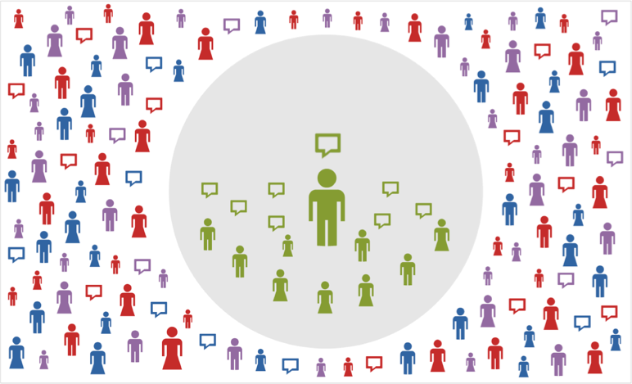

Slide 4
Definizione dell'argomento/problema da affrontare
L'obiettivo principale di queste lezioni è far conoscere agli studenti le bolle dei social media. L'obiettivo è insegnare loro come lavorare con le informazioni presenti su diversi siti web e come confrontare la verità e il falso. Un compito più difficile per la prossima lezione potrebbe essere quello di chiedere agli studenti di proporre le proprie informazioni (notizie, news) e al resto della classe di trovare fonti vere per esse.

Slide 5
Definizione dell'argomento/problema da affrontare
Bolla sociale - Per bolla sociale si intende un gruppo ristretto e chiaramente definito di persone che concordano di limitare i loro contatti sociali stretti solo a coloro che fanno parte della bolla. Tutti sono consapevoli di far parte della bolla e accettano di ridurre al minimo i contatti sociali stretti con le persone al di fuori della bolla.
Sovraccarico di informazioni - Il sovraccarico di informazioni è uno stato in cui si è sopraffatti dalla quantità di dati presentati all'attenzione o all'elaborazione. Il termine è usato per riferirsi non solo a situazioni che comportano una quantità eccessiva di dati per una determinata decisione, ma anche alla costante inondazione di dati provenienti da molte fonti, caratteristica della vita moderna.

Slide 6
Definizione dell'argomento/problema da affrontare
Produsage - La pratica di essere sia utente che produttore di contenuti online (Internet).
Disinformazione - Informazioni false che hanno lo scopo di ingannare, in particolare la propaganda diffusa da un'organizzazione governativa a un potere rivale o ai media.
Disinformazione - Informazioni false o imprecise, in particolare quelle deliberatamente destinate a ingannare.
Tipi di tecniche di manipolazione (Usare un'intensa connessione emotiva per controllare il comportamento di un'altra persona; Giocare sulle insicurezze di una persona; Mentire e negare; Iperbole e generalizzazione; Cambiare argomento; Spostare l'obiettivo; Usare la paura per controllare un'altra persona; Usare le disuguaglianze sociali per controllare un'altra persona; Aggressione passiva; Dare a una persona il trattamento del silenzio; Gaslighting; Reclutare altri per aiutare con la manipolazione).

Slide 7
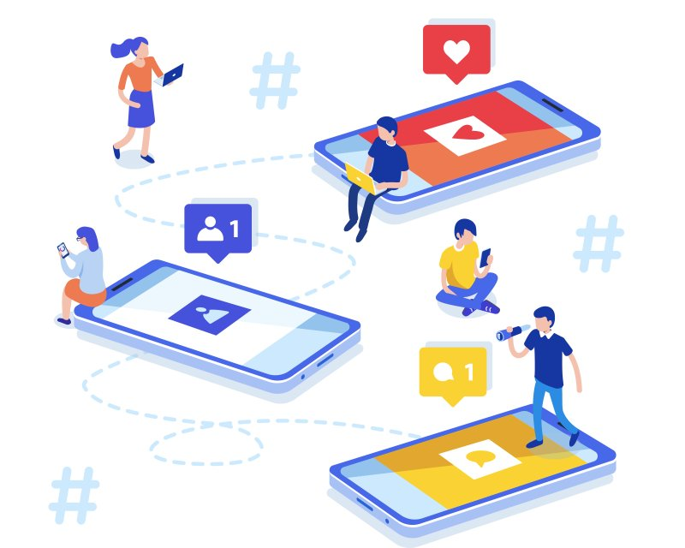
Perché è importante che questo argomento sia affrontato nell'ambito dell'educazione/formazione dei giovani?
Dopo aver completato la lezione, gli studenti apprenderanno importanti competenze digitali per vivere nel mondo on-line:
Cercare in rete le fonti di disinformazione e disinformazione.
Ricerca on-line di fonti affidabili
Lavorare con le informazioni
Acquisizione ed elaborazione dei dati
Presentazione dei risultati

Slide 8
Cosa dovrebbero sapere gli insegnanti/formatori su questo argomento per essere in grado di insegnare/formare i giovani su questa materia
social bubble
information overload
produsage
disinformations and misinformations
manipulation techniques on the Internet
real informations

Slide 9
Bibliografia
L'insegnante può trovare i documentari con i titoli su:
https://youtu.be/2WBdlFr4FI0
Gli studenti possono trovare le informazioni qui:
https://edu.gcfglobal.org/en/digital-media-literacy/how-filter-bubbles-isolate-you/1/
CZ: https://www.webarchiv.cz/en/topic-collections/dezinformacni-weby
ENG: https://www.snopes.com/news/2016/01/14/fake-news-sites/

Slide 10
Domande?
www.digitalyouth.eu
Creative Commons Attribution-NonCommercial 4.0 International License
Attribution-NonCommercial (CC BY-NC 4.0)
You will have to acknowledge the author (when mentioned) and to refer to YDML project.
You are free to:
Share — copy and redistribute the material in any medium or format for free use
Adapt — remix, transform, and build upon the material
The YDML project has been funded with support from the European Commission in the frames of Erasmus+ program, KA2 (ref. No 608788-EPP-1-2019-1-BG-EPPKA2-CBY-ACPALA). This publication reflects the views only of the author, and the Commission cannot be held responsible for any use which may be made of the information contained therein.

